Slide 1


Slide 2

MAGIC CODE INSTITUTE
NỘI DUNG
I. ÔN TẬP KIẾN THỨC
II. DAX MEASURE, CALCULATED COLUMN VS MEASURE
III. CƠ BẢN VỀ VISUAL. VISUAL CONCEPTS
IV. 1 SỐ KỸ THUẬT KHI LÀM VIỆC VS VISUALIZATION
IV. HƯỚNG DẪN THỰC HÀNH, HỎI ĐÁP

Slide 3

Ôn tập kiến thức
So sánh việc tạo Calculated column ở DAX với tạo column trong Power Query
Hàm DAX có phân biệt hoa thường không?
Có thể tạo 1 Relationship trên nhiều column được không, có tạo được nhiều Relationship giữa 2 table không?
1
ÔN TẬP KIẾN THỨC

Slide 4
Mục tiêu buổi học
Thực hành 1 số hàm tính toán measure trên DAX
Các hàm Aggregate thông dụng (SUM, AVERAGE..)
Hàm CALCULATE, FILTER
Hàm Time Intelligent Formula (NEXTDAY, NEXTMONTH…)
Làm quen với Report View, Visual
Các khái niệm, UI
Tooltips, Interaction
Formatting Conditional
Filter Type
Data color
Chart Formatting
…….
2
MỤC TIÊU BUỔI HỌC

Slide 5
1 SỐ HÀM DAX CƠ BẢN- MEASURE
#
CƠ BẢN VỀ DAX

Slide 6
Power BI Desktop Workflow
3
Data Preparation
Data Connector
Query Editor
Data Modeling
Power BI Desktop Workflow
Data View
Relationship View
Data Visualization
Report View

Slide 7
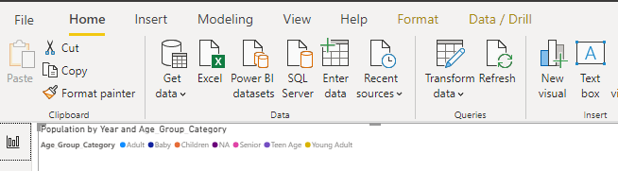
Report View
Ribbon Taskbar: Thanh công cụ chứa các tab chức năng
Home
Insert
Modeling
View
Format
Data Drill
4
Report View

Slide 8
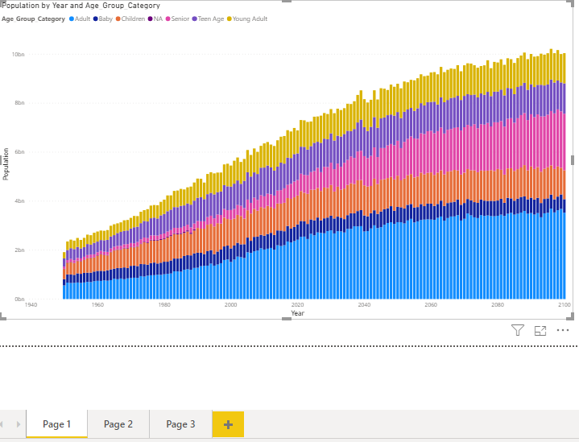
Report View
Main : Khu vực design báo cáo, visual
Mỗi Page chứa nhiều visual item
Có thể nhiều page
5
Report View

Slide 9
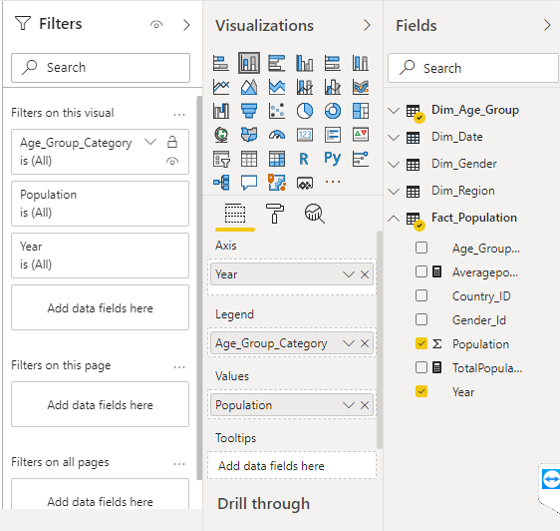
6
Report View
Filter panel: Lọc dữ liệu báo cáo
Visualizations: Chứa các loại visual, table, chart….
Fields: Danh mục các Dim, Fact, chiều chỉ tiêu để kéo vào báo cáo
Report View

Slide 10
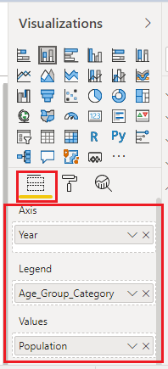
7
Visualization
Field tab: Add các chiều, measure vào báo cáo, visual
Axis: Kéo chiều phân tích theo trục ngang (Kéo dimension vào)
Legend: Phân tích chi tiết theo chiều nào đó (Kéo dimension vào)
Values: Kéo measure cần phân tích vào
Format: Formatting visual
VISUALIZATION

Slide 11
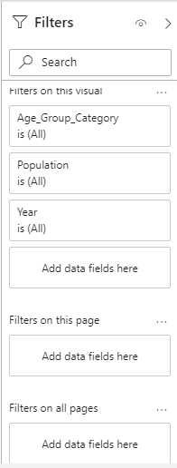
8
Filters
Filter on this visual: Chỉ filter trên visual hiện tại
Filter theo các cột trong visual
Add data fields here: Add thêm các cột ngoài visual
Filter on this page: Chỉ filter trong page hiện tại
Filter on all pages: Filter trên tất cả các page
FILTER

Slide 12
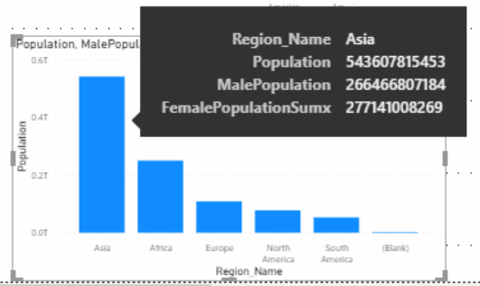
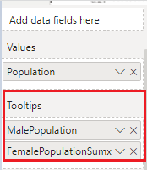
Tooltips
Hiển thị thêm thông tin khi di chuột trong biểu đồ
Mặc định các thông tin trong Axis, Legend, Value sẽ được hiển thị
9
TOOLTIPS

Slide 13
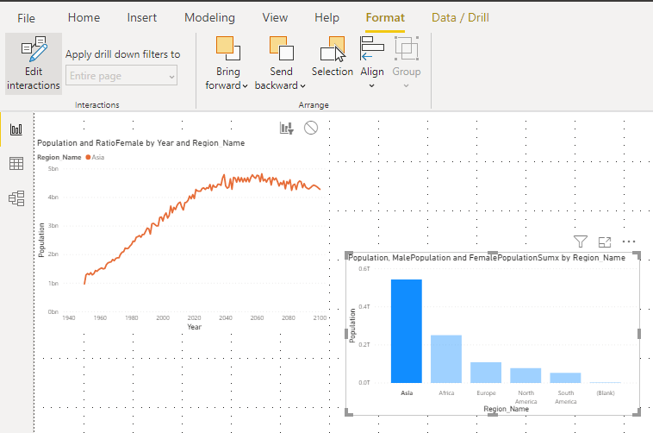
Interaction
Tương tác, Filter giữa các visual trong Page
tượng
10
Chọn đối tượng trên 1 visual => Tự động filter trên visual khác
Format => Edit Interaction: Thay đổi hành vi filter, tương tác giữa các visual
INTERACTION

Slide 14
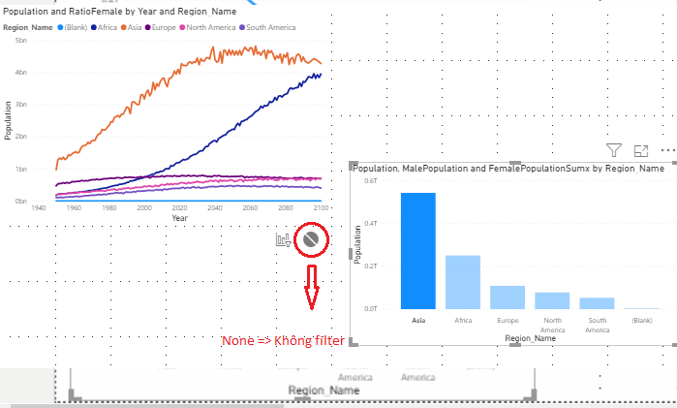
Interaction
Tương tác, Filter giữa các visual trong Page
11
None: Không filter khi chọn đối tượng trên visual khác
Filte
INTERACTION

Slide 15
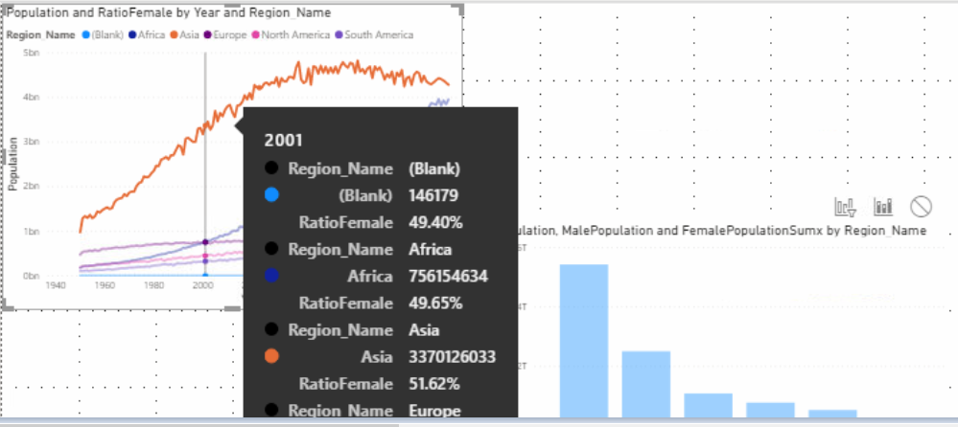
Interaction
Tương tác, Filter giữa các visual trong Page
12
None: Không filter khi chọn đối tượng trên visual khác
Filter
Highlight
INTERACTION

Slide 16
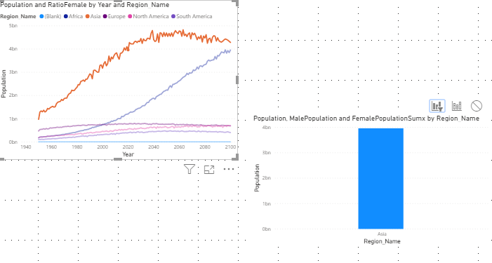
Interaction
Tương tác, Filter giữa các visual trong Page
13
None: Không filter khi chọn đối tượng trên visual khác
Filter
Highlight
INTERACTION

Slide 17
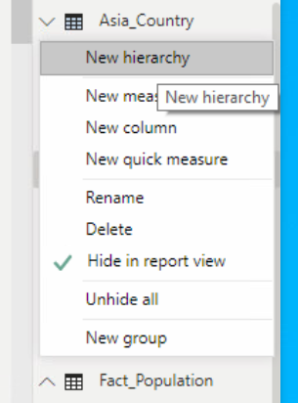
Hierarchy, Dimension Hiearachy
Hierarchy level
Drill up, drill down: Phân tích tổng hợp, chi tiết
Tạo Hierarchy trong Dimension table
Chuột phải vào column level cao nhất (Ví dụ Region_Name) => New hierarchy
Kéo các column level còn lại vào
Hierarchy đã tạo
14
HIERARCHY

Slide 18
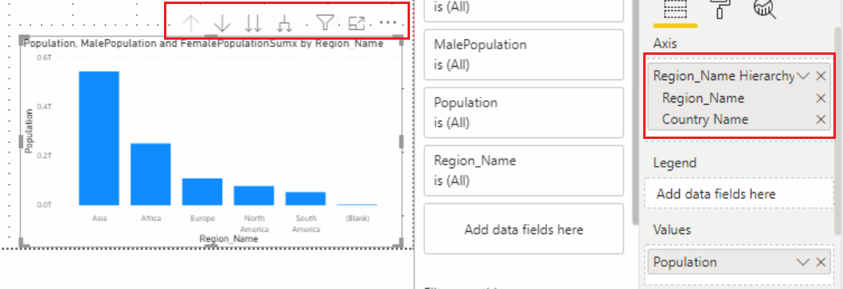
Hierarchy, Dimension Hiearachy
Go to next level in hierarchy: Trỏ tới level chi tiết tiếp theo
Expand all down one…: Trỏ tới level thấp nhất
Drill up: Trỏ tới level cao hơn
Turn on Drill Mode
15
HIERARCHY

Slide 19
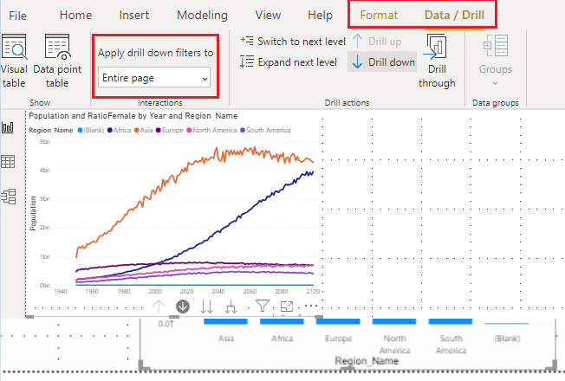
Hierarchy, Dimension Hiearachy
Go to next level in hierarchy: Trỏ tới level chi tiết tiếp theo
Expand all down one…: Trỏ tới level thấp nhất
Drill up: Trỏ tới level cao hơn
Turn on Drill Mode
16
HIERARCHY

Slide 20
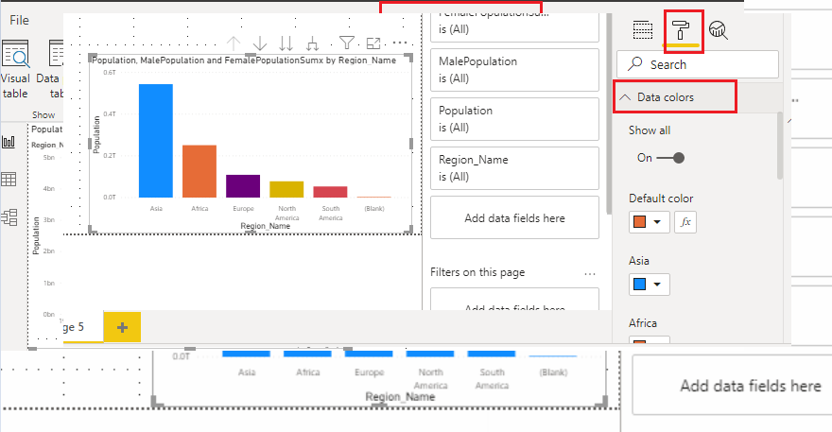
Data Color, Conditional Formatting
Formatting => Data Colors
17
HIERARCHY

Slide 21
Data Color, Conditional Formatting
Formatting => Data Colors
18
HIERARCHY

Slide 22
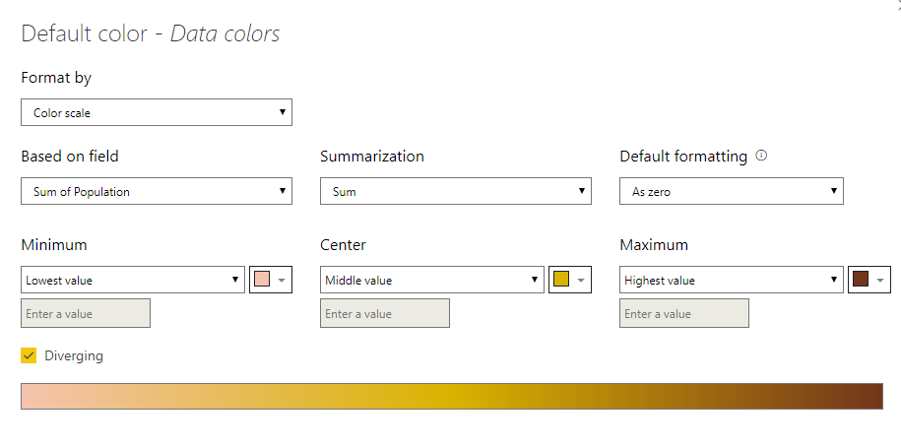
Data Color, Conditional Formatting
Formatting => Data Colors => Conditional Formatting
19
FORMATTING

Slide 23
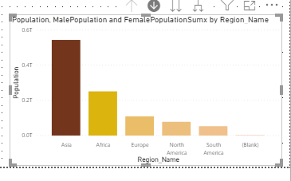
Data Color, Conditional Formatting
Formatting => Data Colors => Conditional Formatting
20
FORMATTING

Slide 24
MAGIC CODE INSTITUTE
THANKS FOR LISTENING !!!
HOTLINE : 0362919762 WEBSILE: PANTECH.EDU.VN

